Slide 1
Espaňa por regiones
Digitální učební materiál byl vytvořen v rámci projektu
Inovace a zkvalitnění výuky na Slovanském gymnáziu
CZ.1.07/1.5.00/34.1088

Slide 2
Madrid
Castilla la Mancha
Andalucía
Castilla y León
Extremadura
Murcía
Comunidad Valenciana
Cataluňa
Aragón
Navarra
La Rioja
País Vasco
Cantabria
Asturias
Galicia

Slide 3
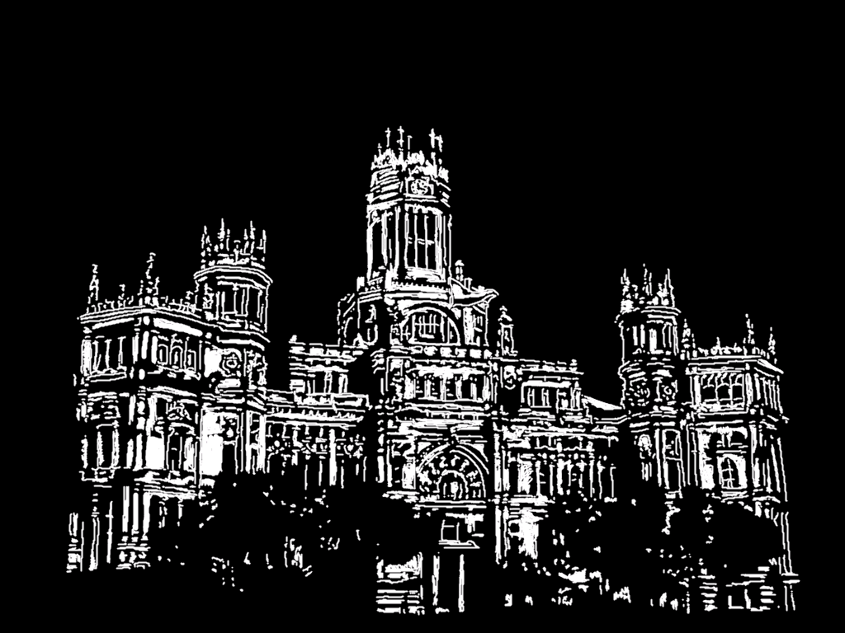
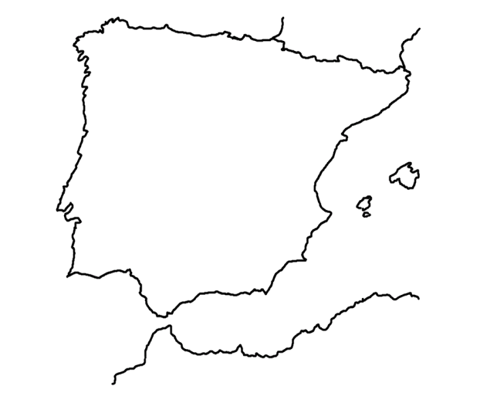
Madrid – la capital
En 1561, el rey Felipe II sitúa la capital de su imperio en Madrid
@
Puerta del Sol: Oso y madroňro; kilómetro cero
Clima continental de inviernos fríos y veranos cálidos, con escasas lluvias
Platos típicos: callos y cocido hecho a base de garbanzo y carne de ternera, churros con chocolate caliente
Alcalá de Henares (Cervantes), Escorial

Slide 4
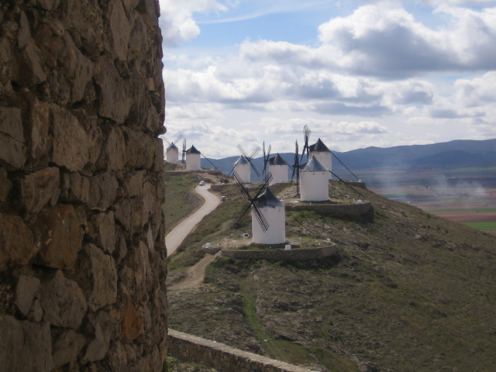
Castilla la Mancha – Don Quijote
capital - Toledo
Tres parques nacionales casi intactos y poco conocidos, donde habitan especies como el ciervo, el corzo, el zorro, el lince, el águila real, o el buitre negro
río Tajo
La artesanía, la cerámica a los bordados, las espadas de Toledo o las famosas navajas de Albacete.
el Greco – el pintor de origen griego que desorrolló su arte renacentista y manirista en Toledo a finales del sg XV
Ciudad Real La ciudad marcada por la huella de Don Quijote que luchó contra los molinos de viento en el cercano Campo de Criptana.
Notes:
obr. 1

Slide 5
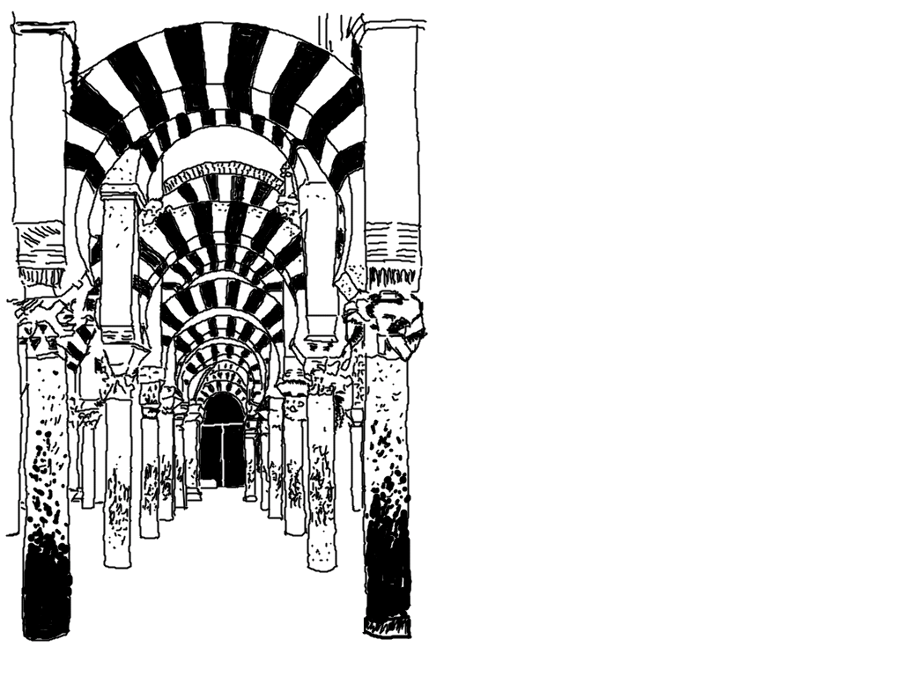
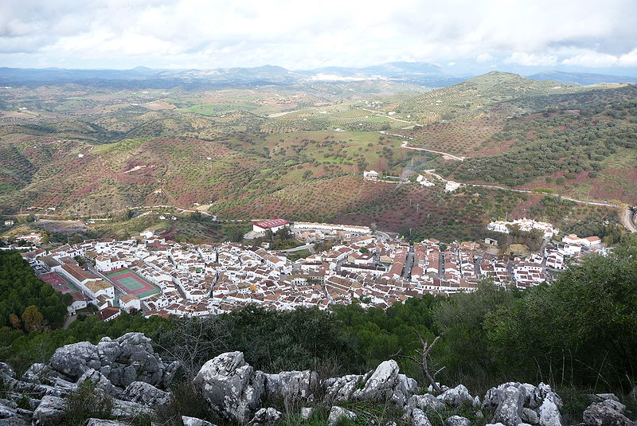
Andalucía – los árabes
Flamenco, Sevillanas
Carmen,Don Juan Tenorio, El barbero de Sevilla
capital: Sevilla
Corrida de toros
Semana Santa
lugares de interés turístico: Granada, Córdoba, Málaga, Cádiz, Ronda
Vino de Jerez y Málaga
Sierra Nevada (Mulhacén) Sierra Morena; Guadalquivir, Guadiana
ruta de los pueblos blancos
Real Escuela Andaluza de Arte Ecuestre (Jerez)
Patios y bodegas
Notes:
ob r. 2

Slide 6
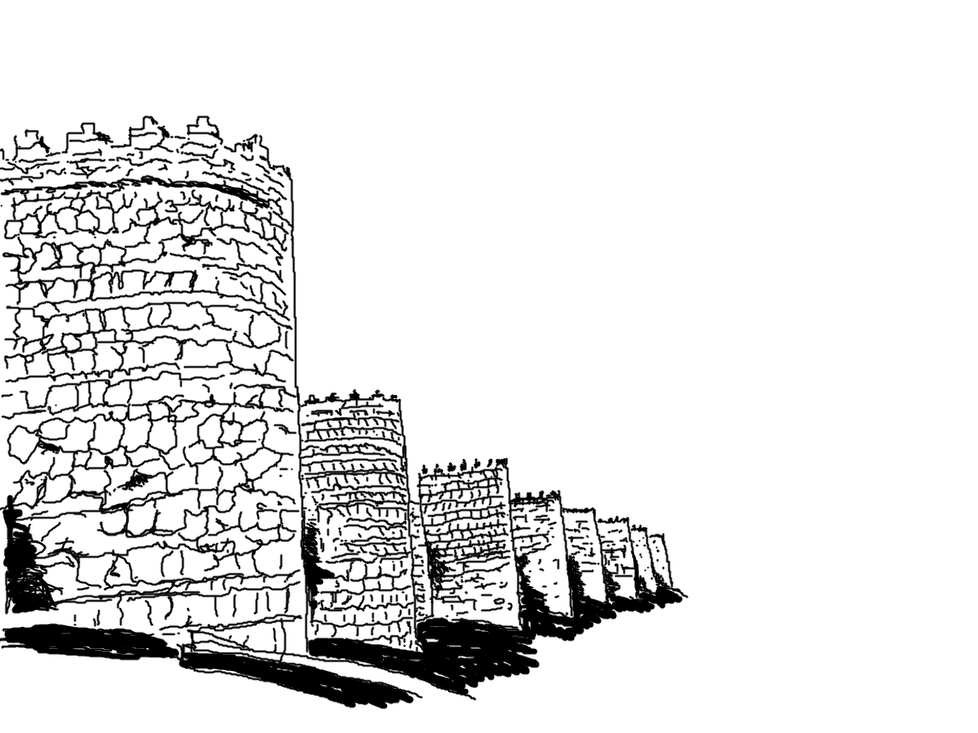
Castilla y León - castillos
No hay capital establecida, sin embargo la Junta tiene sede en Valladolid
lugares de interés turístico:
Salamanca - 1218 – La Universidad
Burgos - Cid – Rodrigo Díaz de Vivar
Ávila – Santa Teresa, murallas
Segovia – el acueducto
río Duero

Slide 7
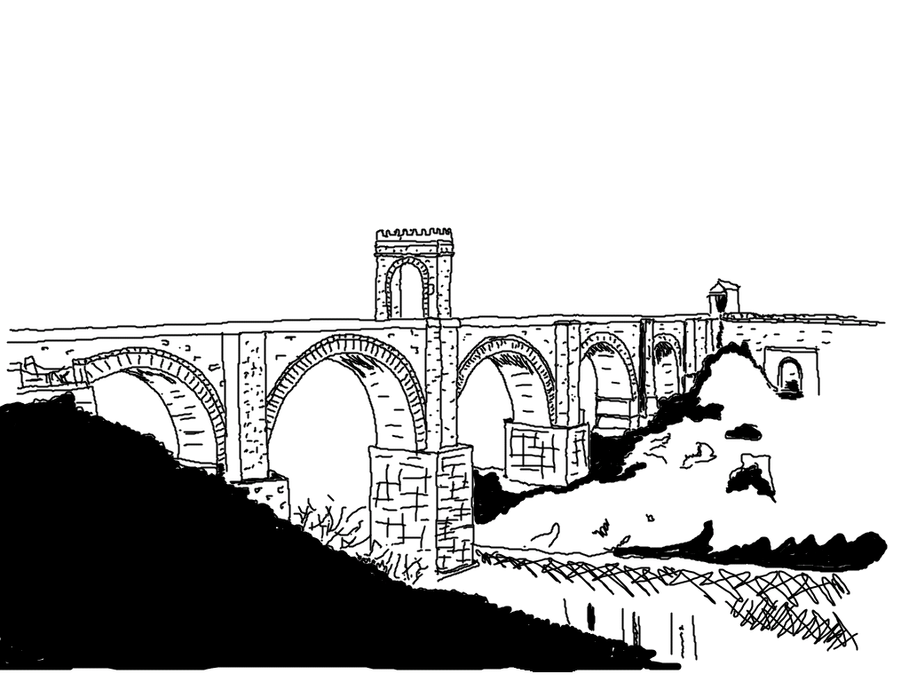
Extremadura - jamón
capital: Mérida – ciudad de los romanos
cerámica y bordados
un colosal monasterio Santa María de Guadalupe – estilo mudéjar - 1993 fue declarado Patrimonio de Humanidad por la UNESCO
producción de jamón ibérico – los cerditos negros en las dehesas de robles

Slide 8
Murcía – Mar Menor
La Manga del Mar Menor Con su excepcional situación, sobre una estrecha franja de arena entre dos mares; el Mediterráneo y el Mar Menor (la laguna salada más grande de Europa), ofrece un gran spa al aire libre y la posibilidad de buceo.
La Rioja – el vino
capital - Logroňo
A orillas del río Ebro se encuentran viňedas que producen uno de los mejores vinos tintos del mundo

Slide 9
Comunidad Valenciana – las Fallas
capital - Valencia
lenguas oficiales: valenciano, catalán
la huerta de Europa – inmensas plantaciones de naranjas
clima cálido y seco
Paella – plato nacional espaňol
Turrones o su horchata, bebida elaborada con chufa triturada, agua y azúcar
@
Fallas – 19.3. – día de San José, patrimonio de la humanidad
Notes:
Las Fallas de Valencia, 15 min. + komentář

Slide 10
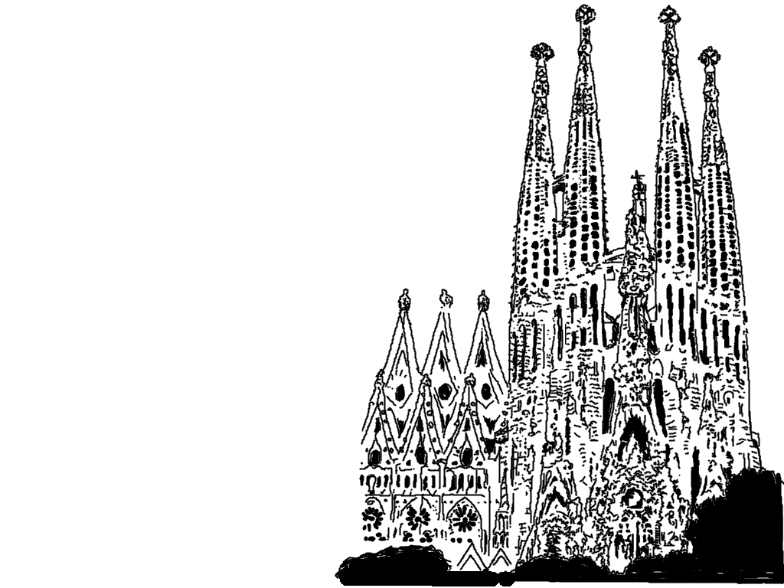
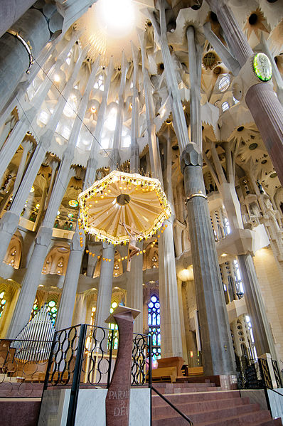
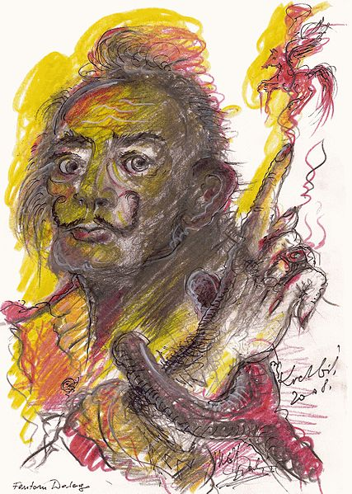
Cataluňa - Gaudí
Antoni Gaudí – el arquitecto
Salvátor Dalí – el pintor, Múseo de Dalí en Figueres
capital – Barcelona, centro industrial, cultural y económico, puerto
lengua oficial - catalán
Costa Brava, Costa Dorada, Costa del Sol – turismo de sol y playa
el modernismo catalán
Pirineos, río Ebro – en su desenbocadura forma el segundo delta más amplio de Europa
Notes:
obr. 3, obr. 4

Slide 11
Aragón, Navarra – reinos cristianos
El rey Fernando de Aragón + Isabel de Castilla = Reyes Católicos
capitales – Zaragoza, Pamplona
valle del río Ebro, Pirineos (Pico de Aneto), el desierto Monegro
Pamplona – Sanfermines (7. – 14.7.)
@
Notes:
#RTVTOROS Séptimo Encierro SanFermines - Montón - 13--07-2013 (čas cca 10 min)

Slide 12
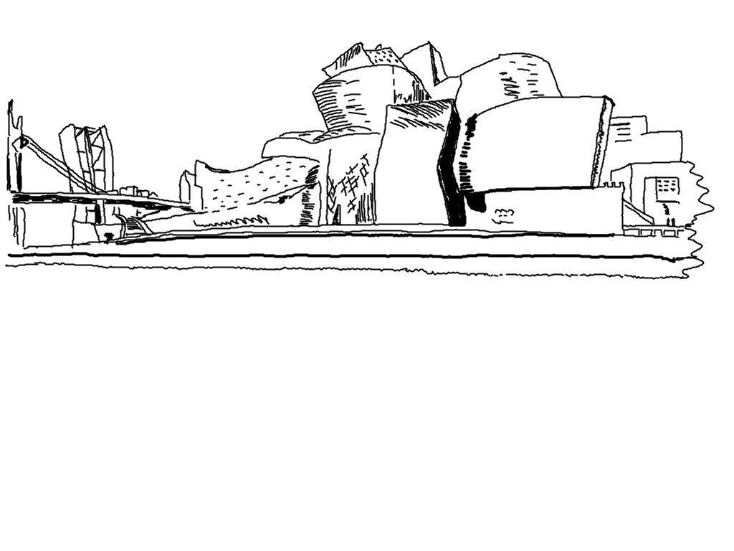
Euskadi – País Vasco
Guernica – pueblo vasco bombardeado por los franquistas en 1937
Bilbao, San Sebastián – Donostia (festival de cine más importante del país) – el galardón: Concha de Oro; Playa de la Concha - surf
pelota vasca – deporte tradicional
@
Bilbao – la ciudad más importante – Múseo de Guggenheim
capital – Vitoria - Gasteis
pinxtos – tapas vascas
lengua oficial – euskera = vasco
Notes:
obr. 5

Slide 13
Cantabria, Asturias – el Atlántico
capital: Santander, Oviedo
Altamira – arte rupestre
@
Sidra asturiana
@
Picos de Europa
Notes:
Cuevas de Altamira.50 min.
Cómo escanciar sidra 2 min.

Slide 14
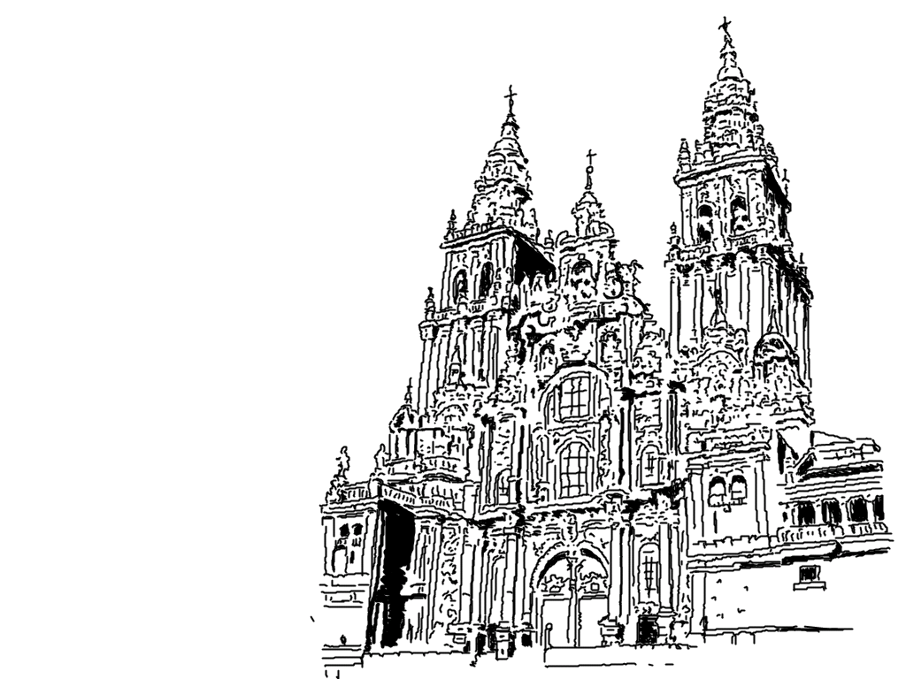
Galicia – el camino
mariscos y pescados
lengua oficial – gallego
cabo de Fisterre
A Coruňa
véase Camino de Santiago – presentación vytvoř odkaz
@

Slide 15
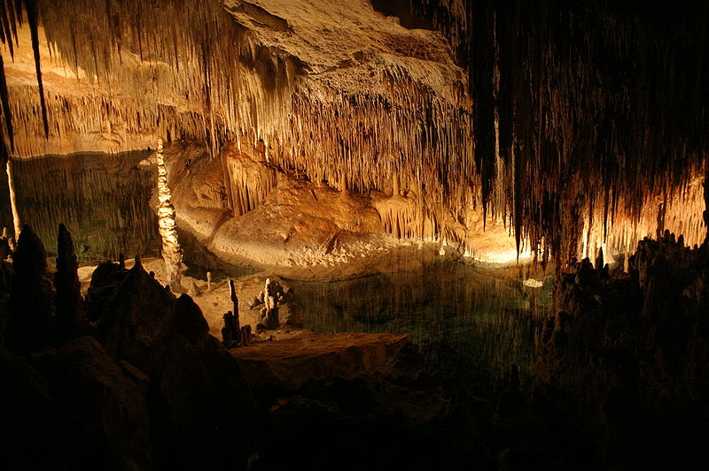
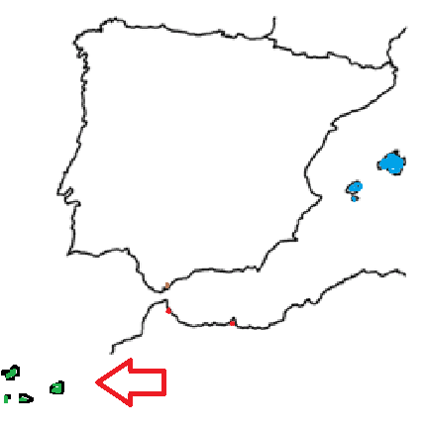
Canarias – el Teide
Gran Canaria, Tenerife,Lanzarote, Fuerteventura
Baleares - Mallorca
A 1000 kms. de Espaňa, a 200 kms. de África, temperatura estable durante todo el aňo
Mallorca, Menorca, Ibiza, Formentera
Tenerife – el vólcano Pico de Teide (3718 ms)
@
clima mediterráneo
Reservas y parques naturales
Cuevas, montaňas
Tenerife – carnavales más opulentes de Europa
Lugar de exilio (Dalí, Miró, Gaudí)
Múseo de Chopin
Notes:
obr.6

Slide 16
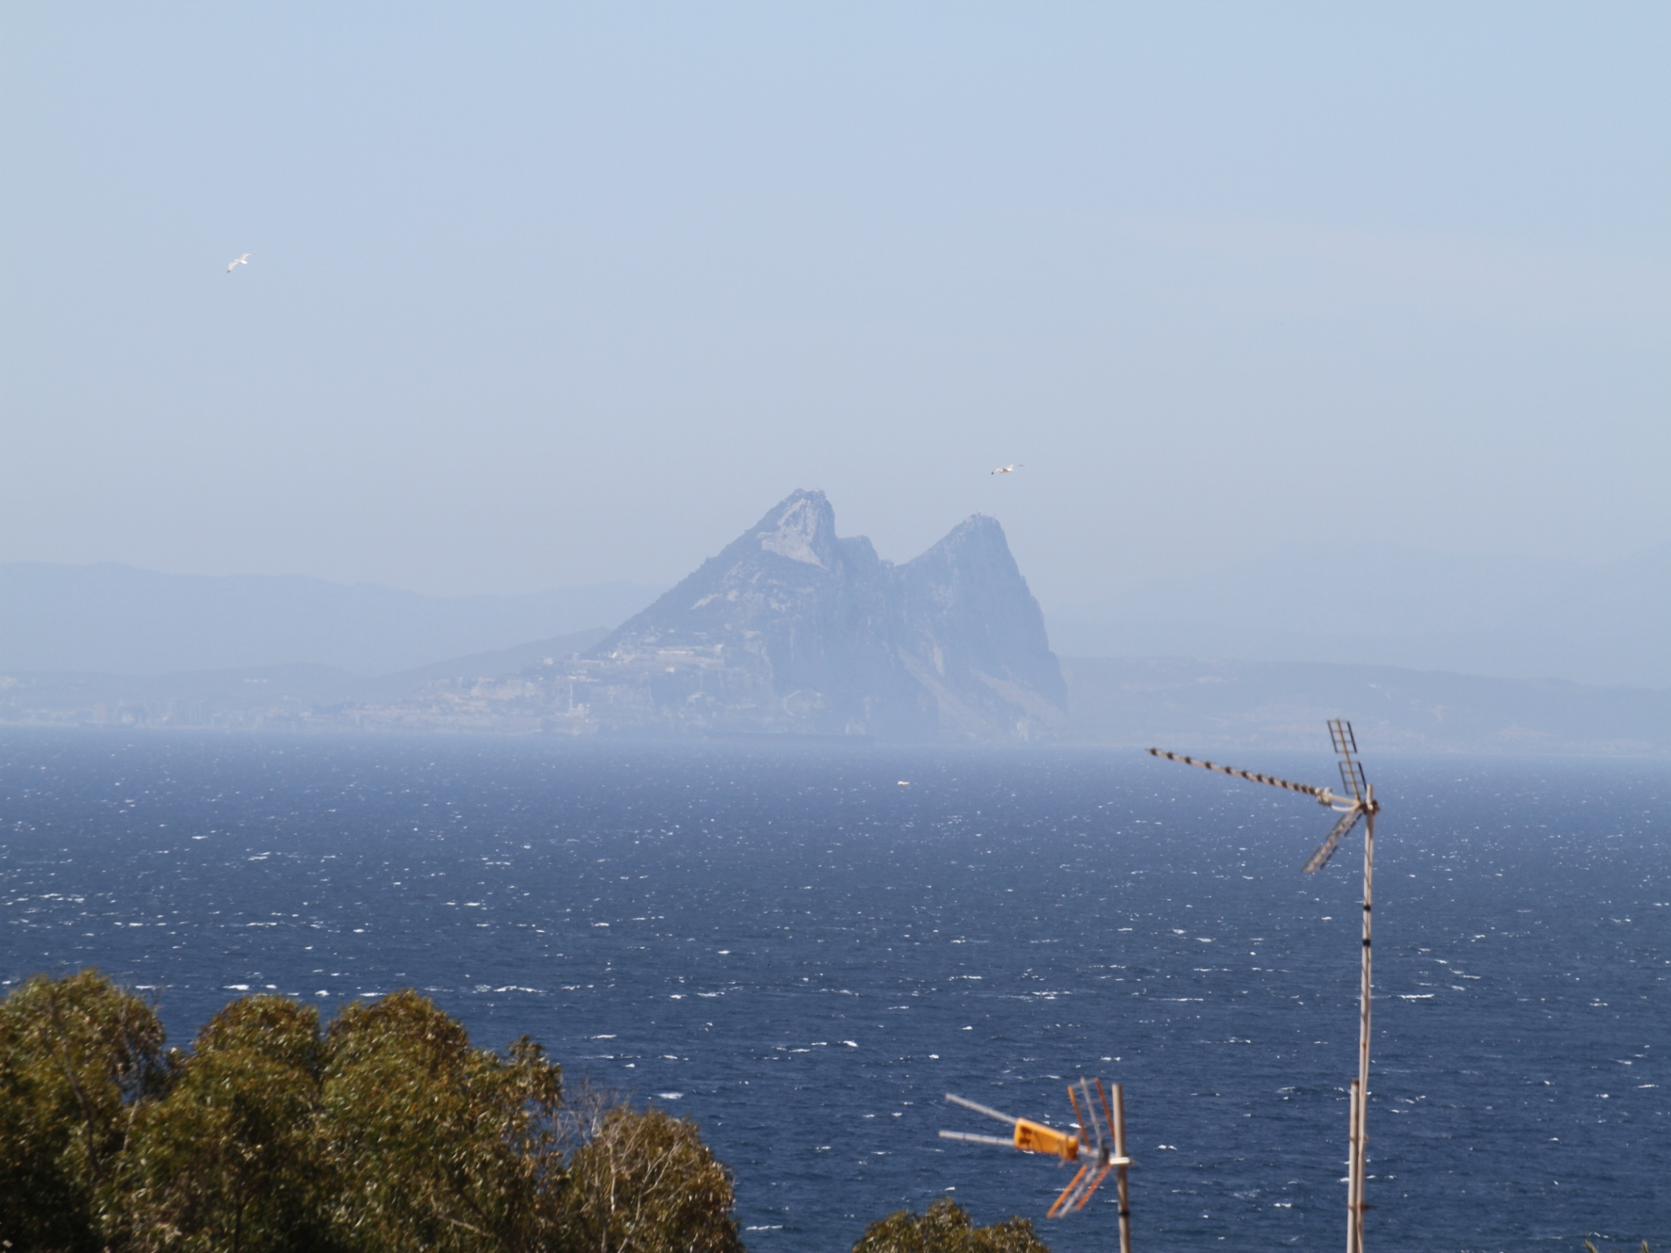
Gibraltar
Ceuta y Melilla
Desde el 1713 pertenece a Gran Bretaňa, base militar
En la costa marroquí se encuentran estas dos ciudades - énclave
Peňón de Tariq
parte de la Unión Europea en África
Columnas de Hercules
monos en las calles
Notes:
obr. 7, obr. 8

Slide 17
Zdroje
Las Regiones de España [online]. Todo sobre España 1996-2013 [cit. 2013-10-14]. Dostupný z WWW:
http://www.red2000.com/spain/region/1index.html
obr. 1
[cit. 2013-10-15]. Dostupný pod licencí Creative Commons na WWW: http://commons.wikimedia.org/wiki/File:Molinos_de_viento_en_Castilla-La_Mancha.jpg?uselang=cs
obr. 2
[cit. 2013-10-08]. Dostupný pod licencí Creative Commons na WWW: http://commons.wikimedia.org/wiki/File:ElGastor.JPG?uselang=cs
obr. 3
[cit. 2013-10-15]. Dostupný pod licencí Creative Commons na WWW: http://commons.wikimedia.org/wiki/File:AltarSagradaFamilia_bymanolomoreno.jpg
obr. 4
[cit. 2013-10-15]. Dostupný pod licencí Creative Commons na WWW: http://commons.wikimedia.org/wiki/File:Salvadore_Dali_by_Zbigniew_Kresowaty.jpg?uselang=cs

Slide 18
obr. 5
[cit. 2013-10-30]. Dostupný pod licencí Creative Commons na WWW: http://commons.wikimedia.org/wiki/Pelota_vasca
obr. 6
[cit. 2013-10-15]. Dostupný pod licencí Creative Commons na WWW: http://commons.wikimedia.org/wiki/File:Interior_de_las_Cuevas_del_Drach.jpg?uselang=cs
obr. 7
[cit. 2013-10-30]. Dostupný pod licencí Creative Commons na WWW:
http://upload.wikimedia.org/wikipedia/commons/f/f5/Vista
_del_pe%C3%B1%C3%B3n_de_Gibraltar_desde_Ceuta.jpg
obr. 8
[cit. 2013-10-30]. Dostupný pod licencí Creative Commons na WWW
http://commons.wikimedia.org/wiki/File:Pillars_of_Hercules.svg

